Slide 1
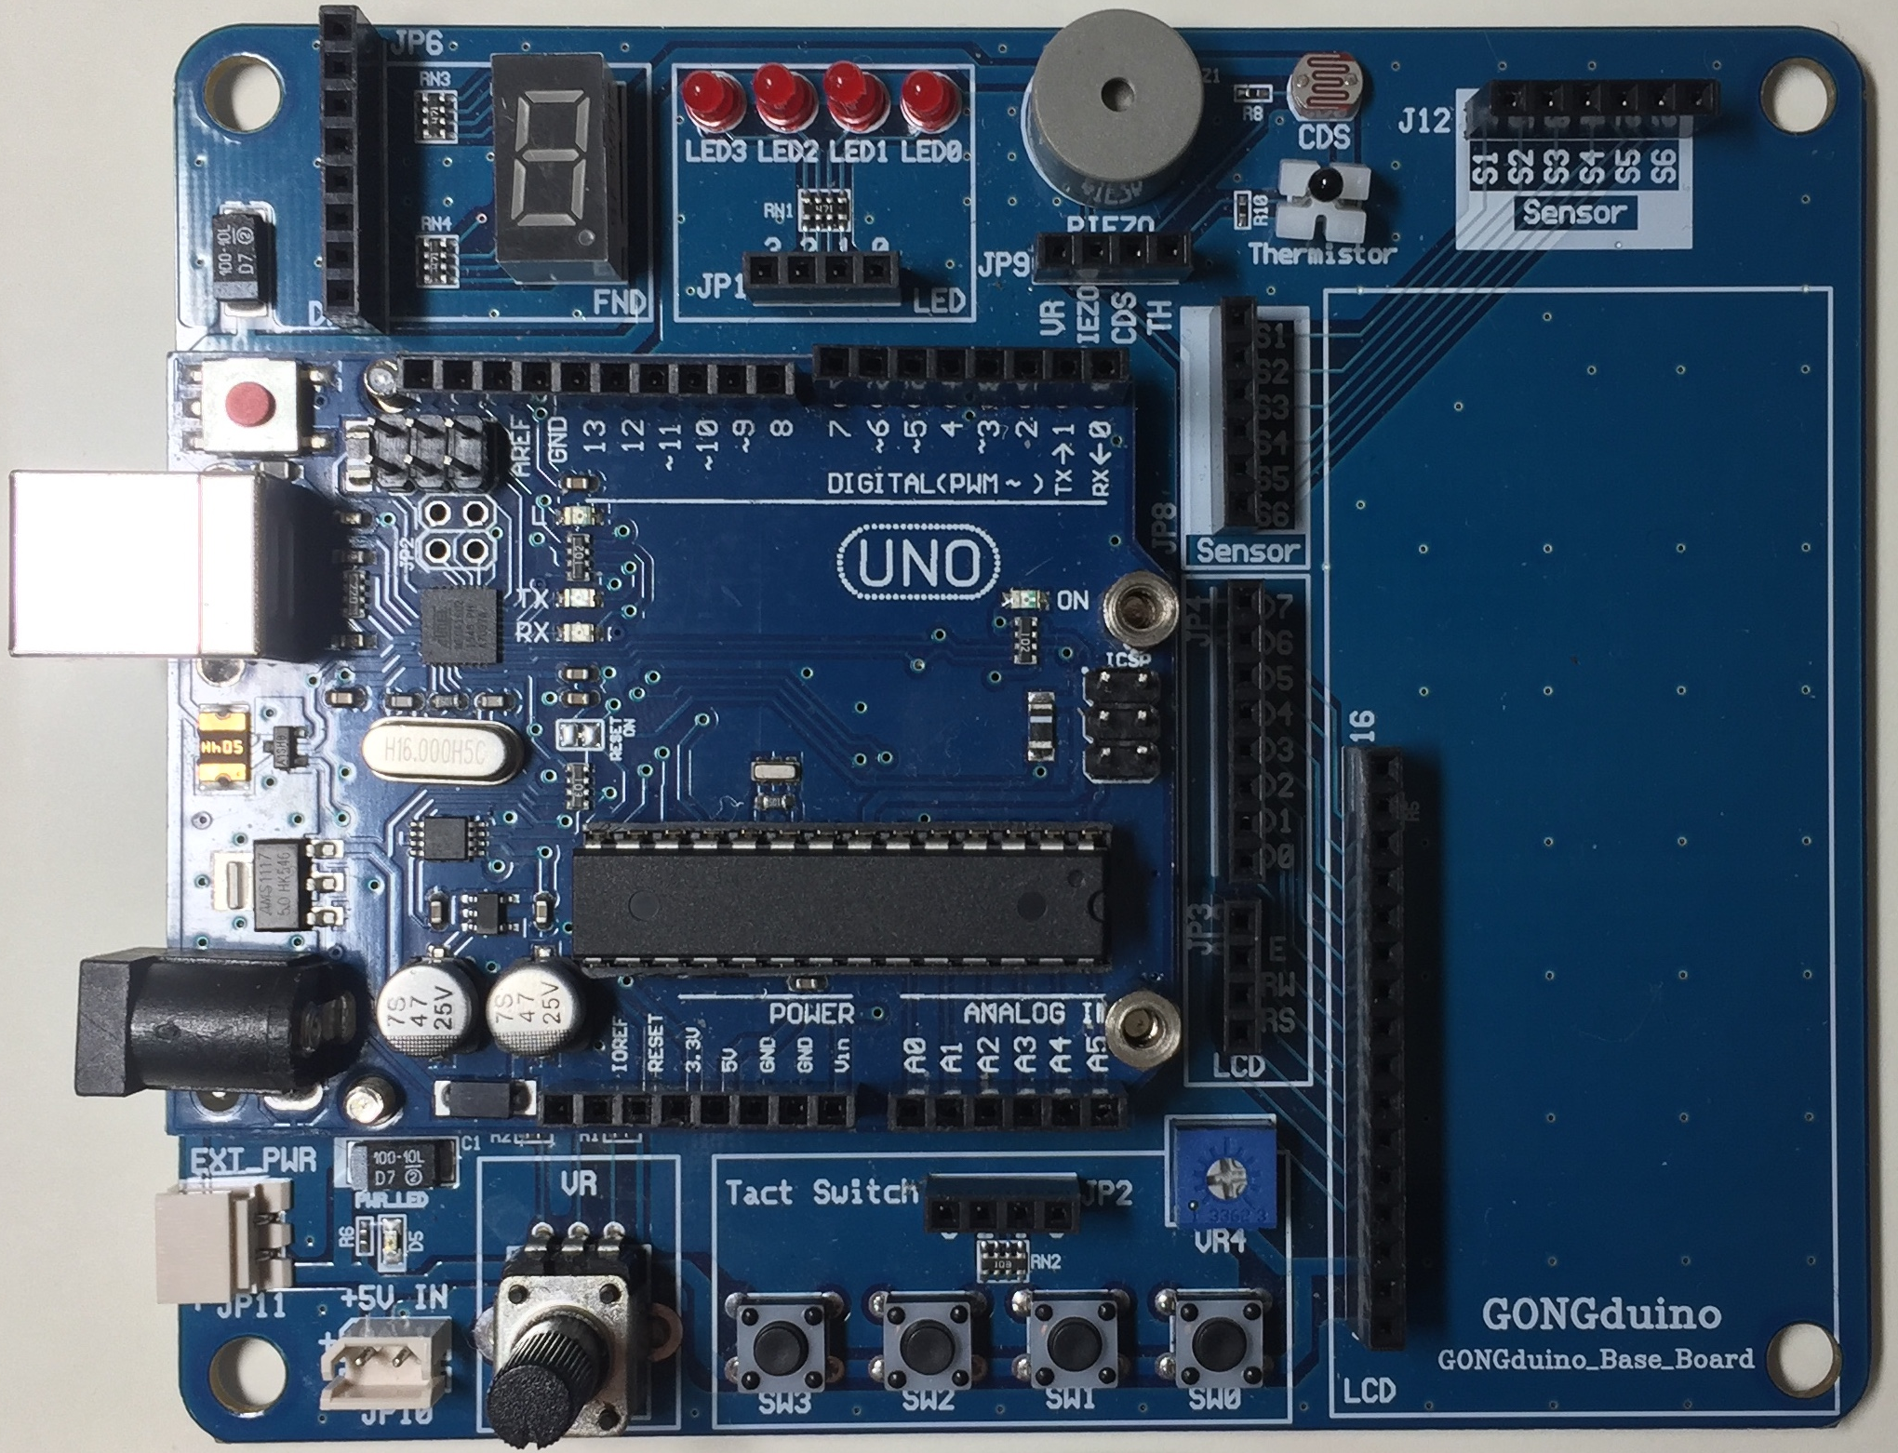
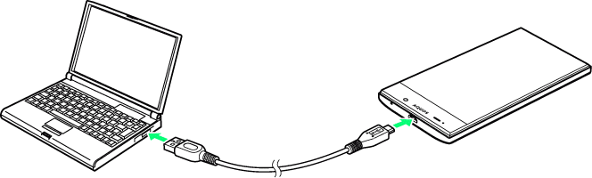
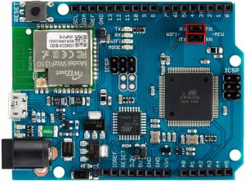
CDS
전원 연결선
A0
Usb mini (5pin)

Slide 2
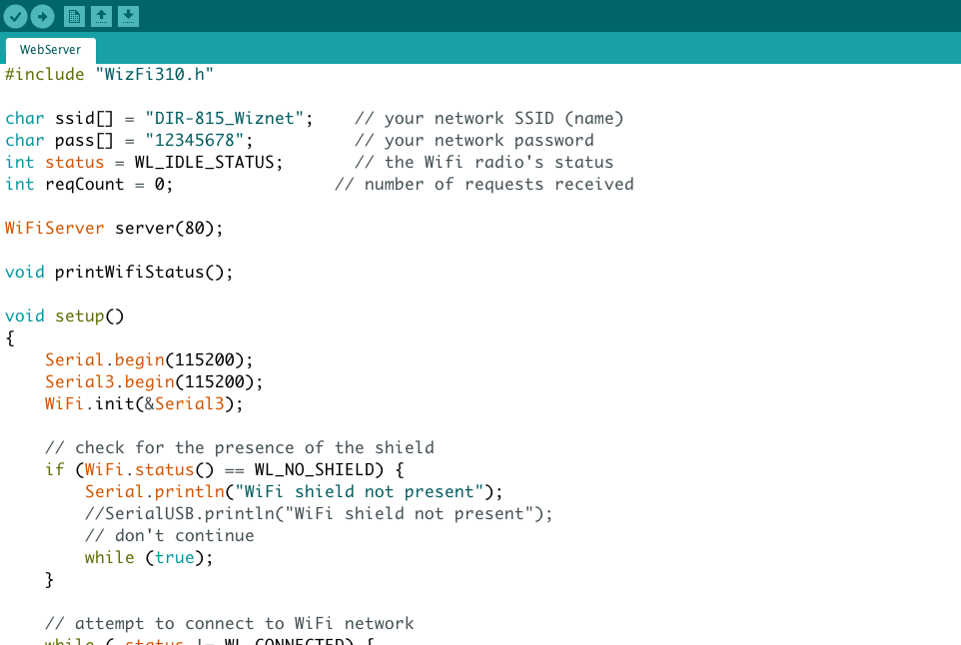
연결 가능한 Wifi 네트워크ID, PASSWORD로 변경

Slide 3
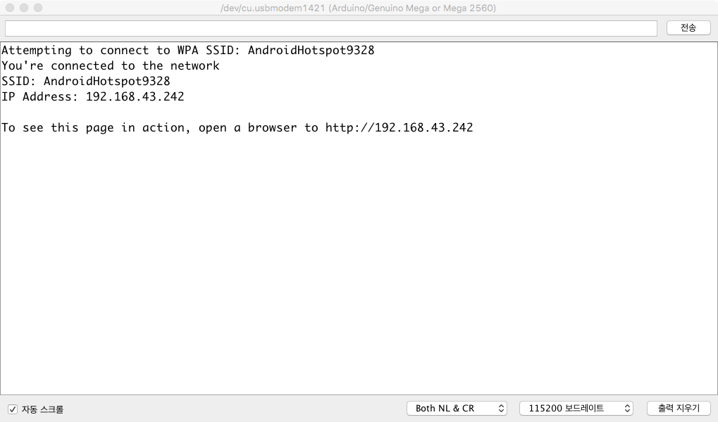
웹 서버 IP 주소 확인

